Slide 1
袋子
（製作）

Slide 2
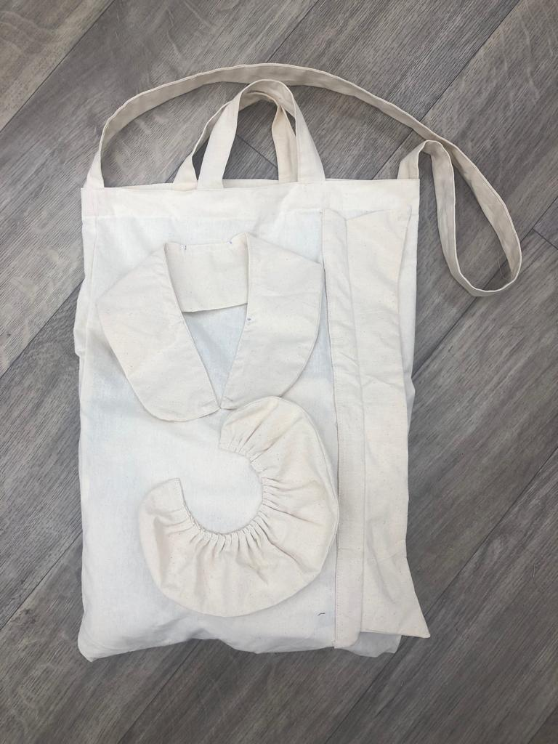
大手提袋
相片由香港知專設計學院提供

Slide 3
大手提袋
- 紙様（加黹口）
95厘米
8厘米
肩帶
8厘米
把手帶 X 2
31厘米
112 厘米
38 厘米
袋

Slide 4
示範影片
縫製大手提袋
相片由香港知專設計學院提供

Slide 5
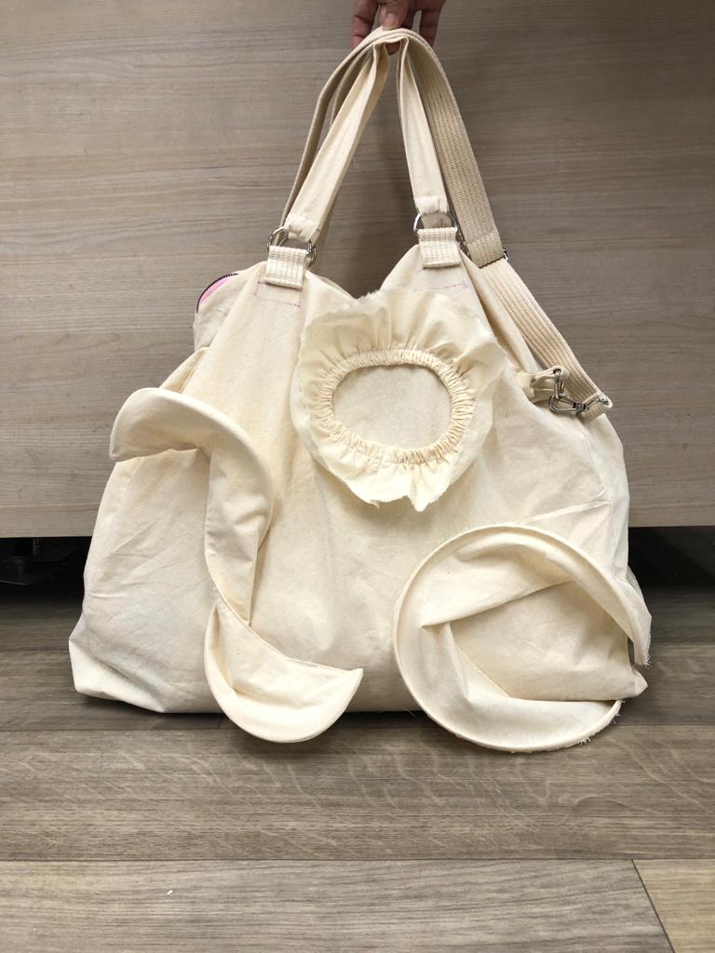
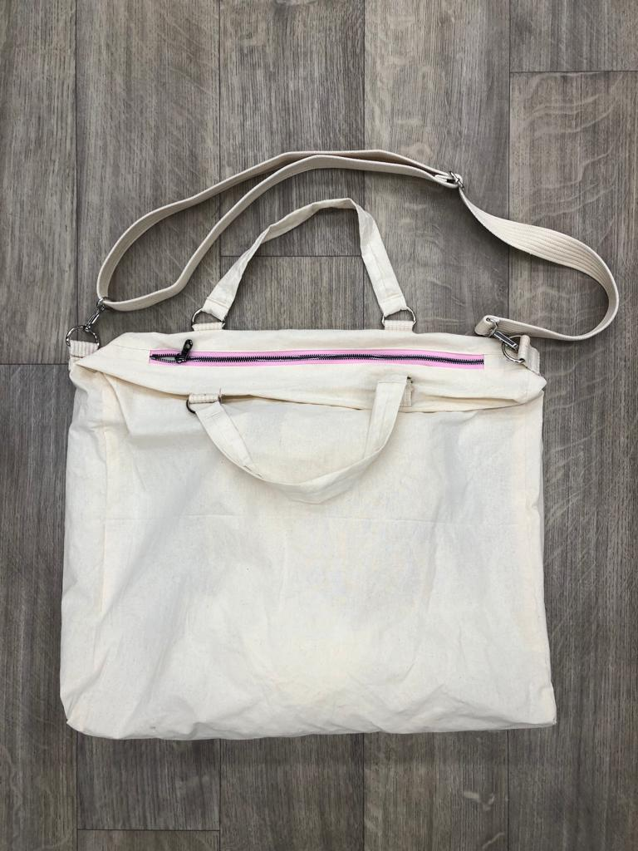
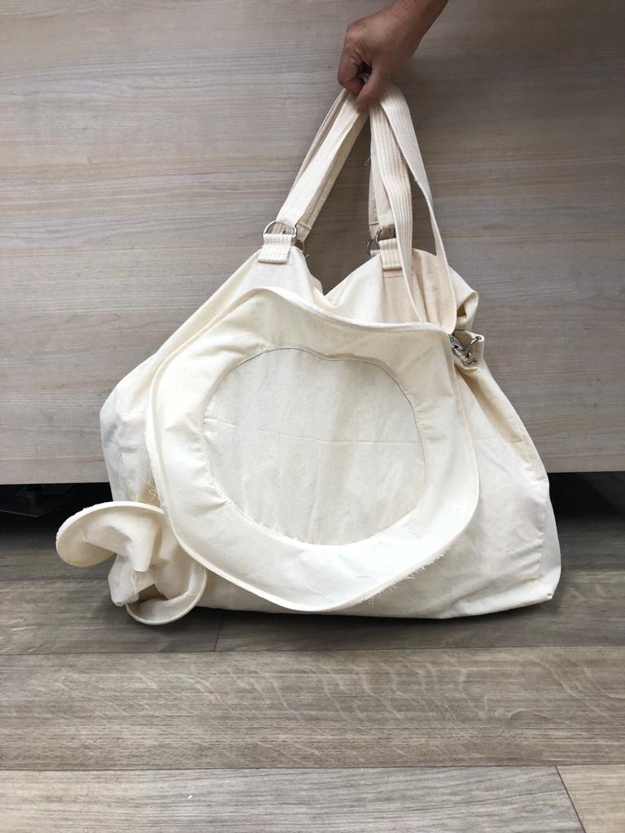
立體大手提袋
相片由香港知專設計學院提供

Slide 6
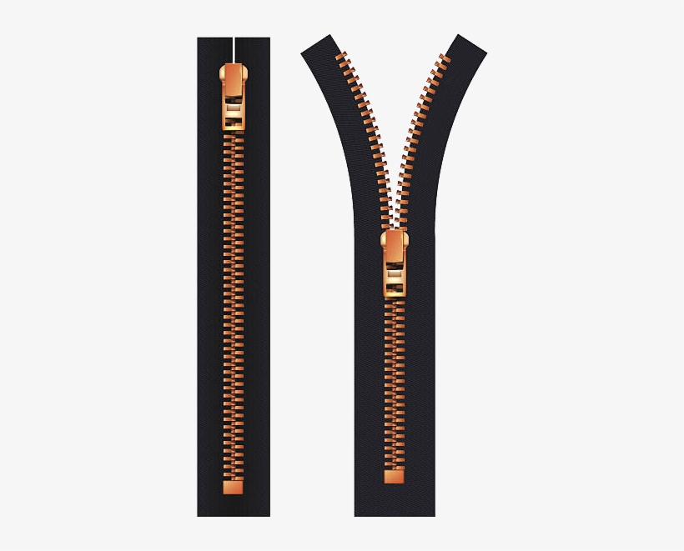
立體大手提袋
- 紙様（加黹口）
40厘米
拉鍊
43厘米
9厘米
拉鍊尾包尾用布片X 2
側旁布片X 2
4厘米
13厘米
95厘米
3.2厘米
肩帶
3.2厘米
把手帶 X 2
104 厘米
31厘米
耳圏X6
袋
53 cm
3.2厘米
9厘米
相片由香港知專設計學院提供

Slide 7
示範影片
縫製立體大手提袋
車縫可調較長度肩帶
車縫可調較長度把手帶的耳圏
車縫把手帶
相片由香港知專設計學院提供

Slide 8
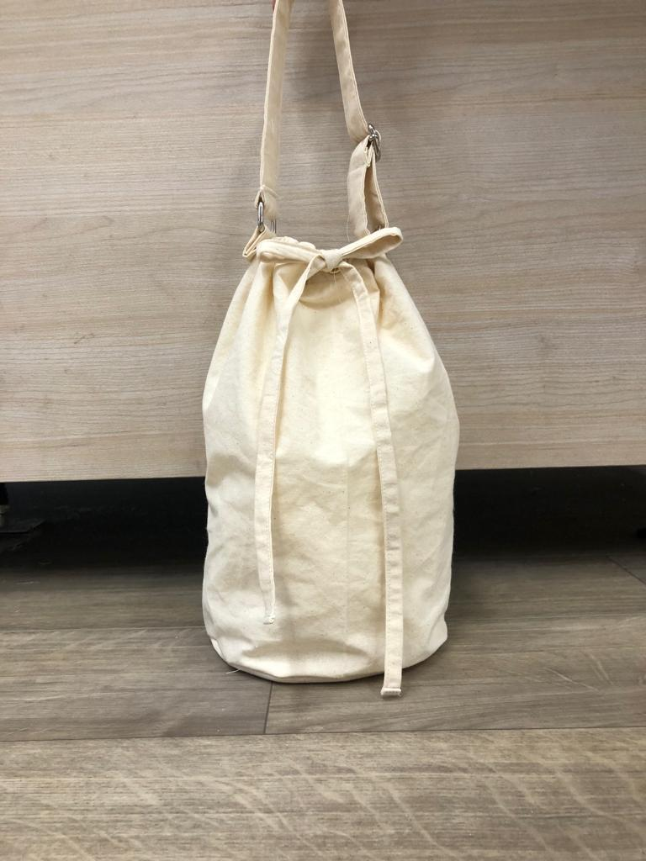
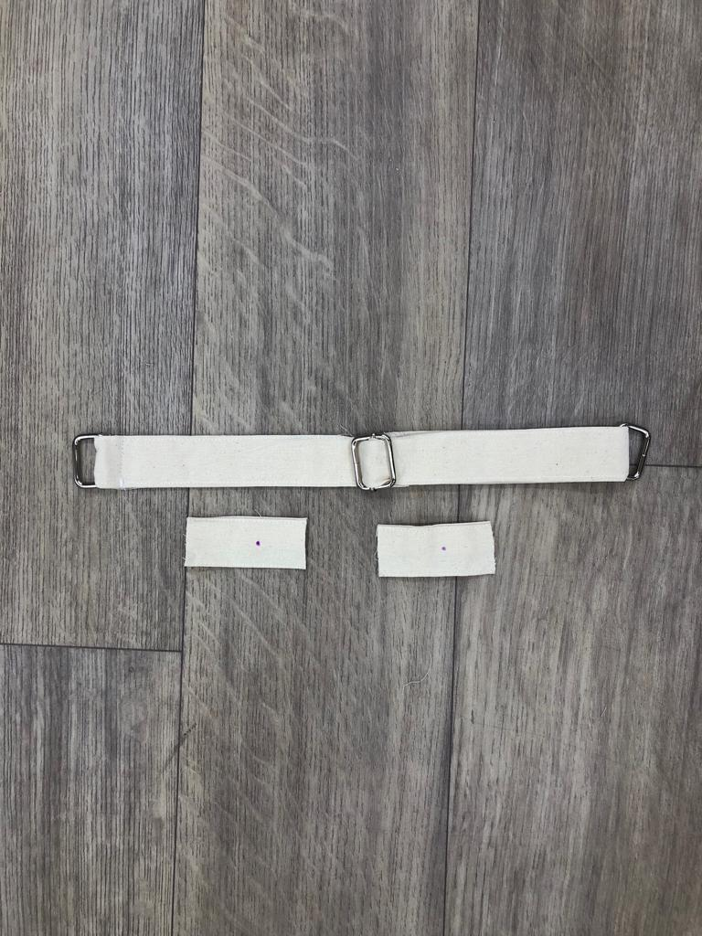
水桶袋
相片由香港知專設計學院提供

Slide 9
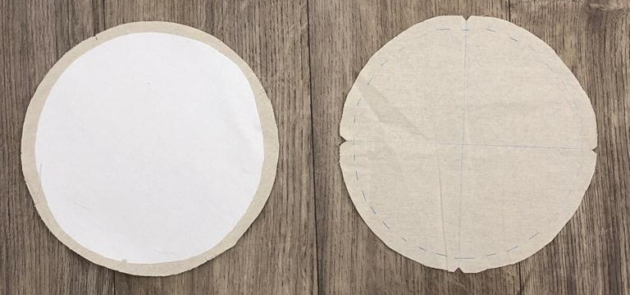
水桶袋
- 紙様（加黹口）
18厘米
20厘米
底部（加不包含
黹口 的撲）
底部
耳圏 X 2
索帶 X 2
56 厘米
4厘米
3.2厘米
把手帶
3.2厘米
56厘米
8厘米
60 厘米
袋
39 厘米

Slide 10
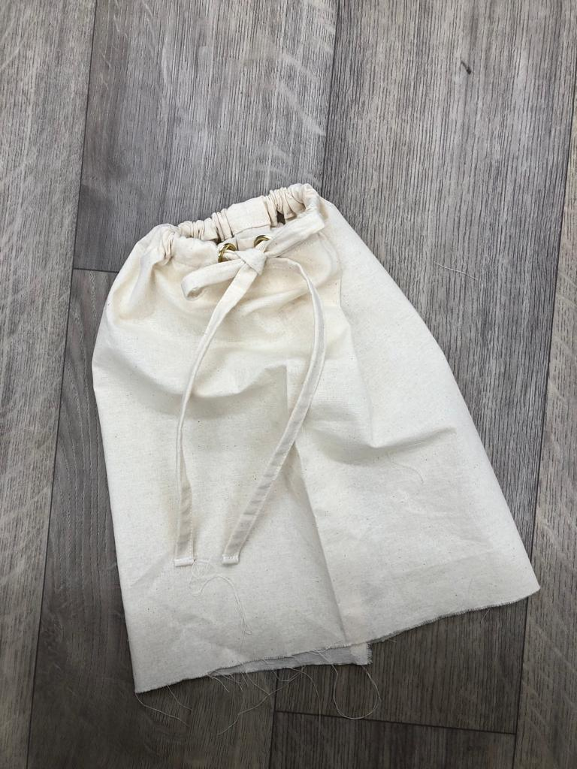
水桶袋
+
20 厘米
18 厘米
底部（加不包含黹口 的撲）
底部

Slide 11
示範影片
1. 水桶袋加袋底
2. 加上撞釘
相片由香港知專設計學院提供

Slide 12
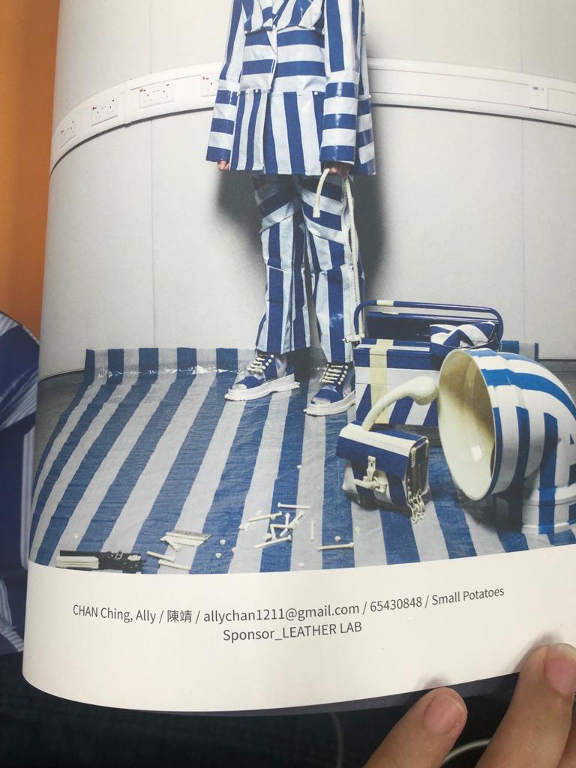
課堂練習
用扣布製作你自己的袋子
時裝系列：香港知專設計學院時裝設計高級文憑課程陳靜
相片由香港知專設計學院提供

